Slide 1
Оформление ЭВСД в системе «Меркурий»

Slide 2
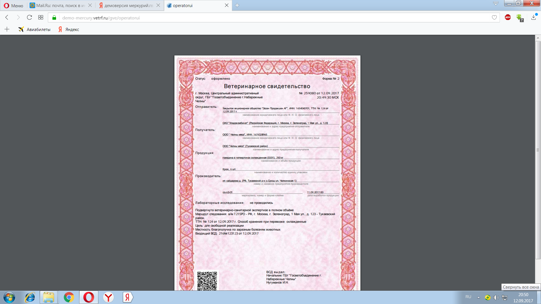

Slide 3
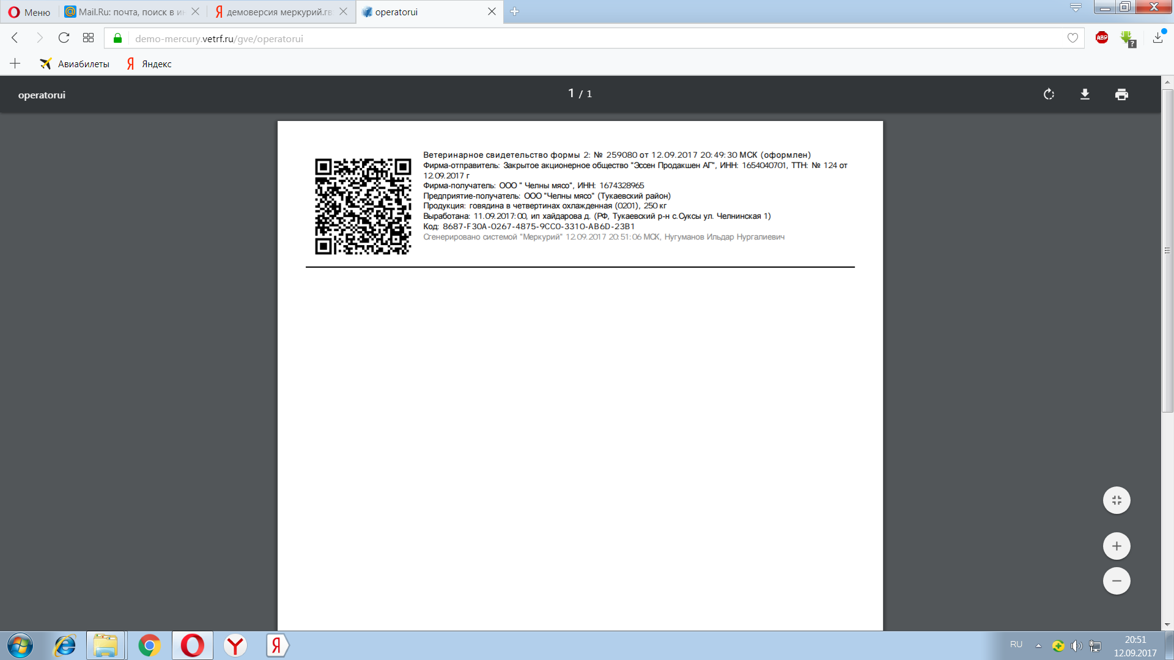

Slide 4
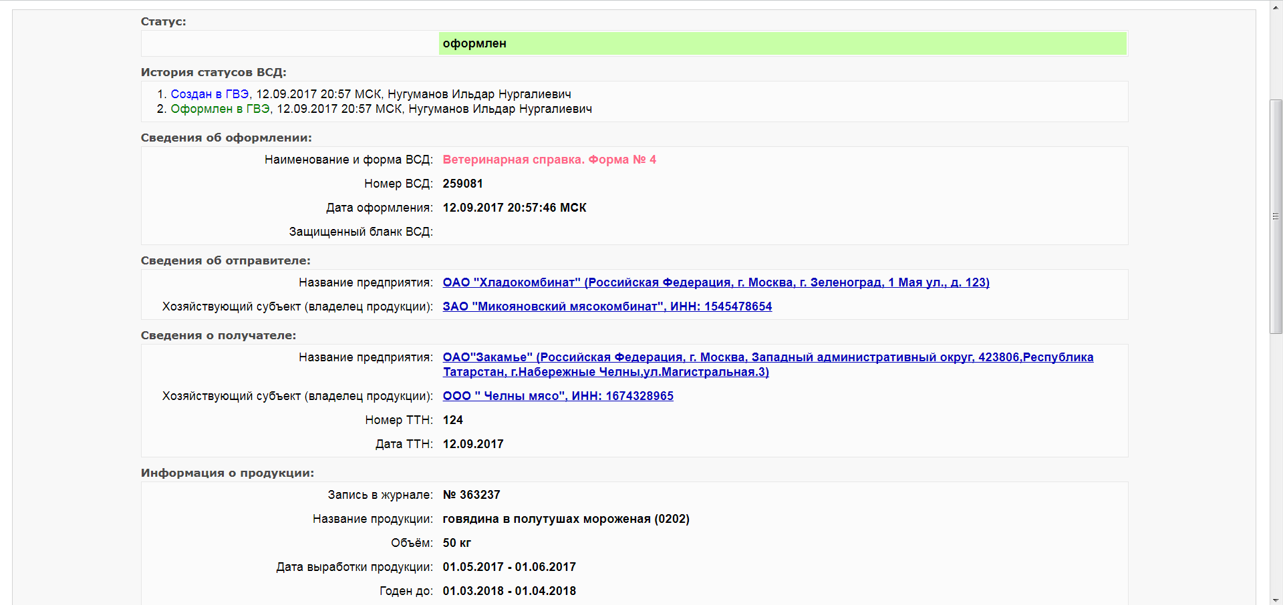
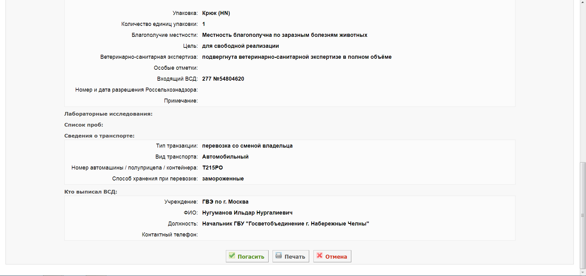
Гашение ЭВСД

Slide 5
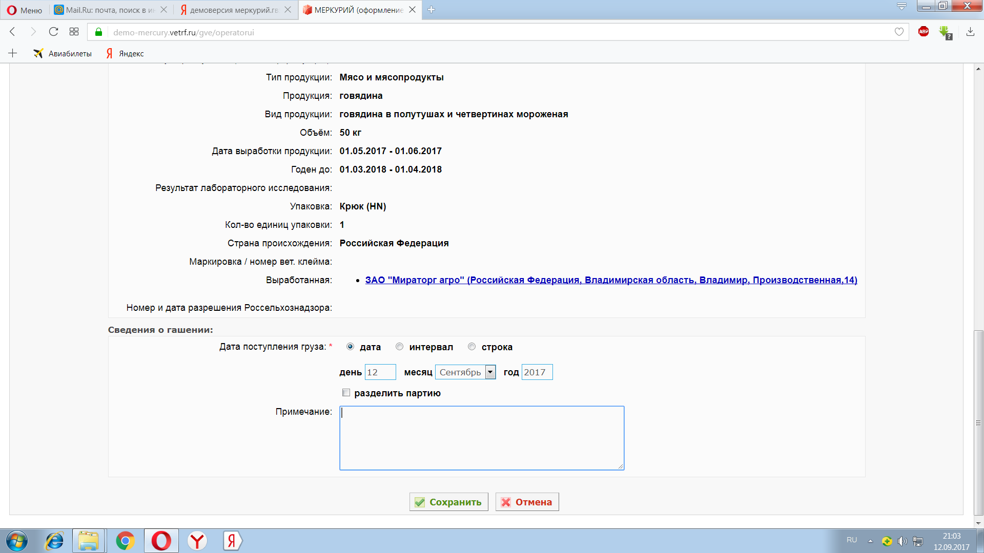

Slide 6
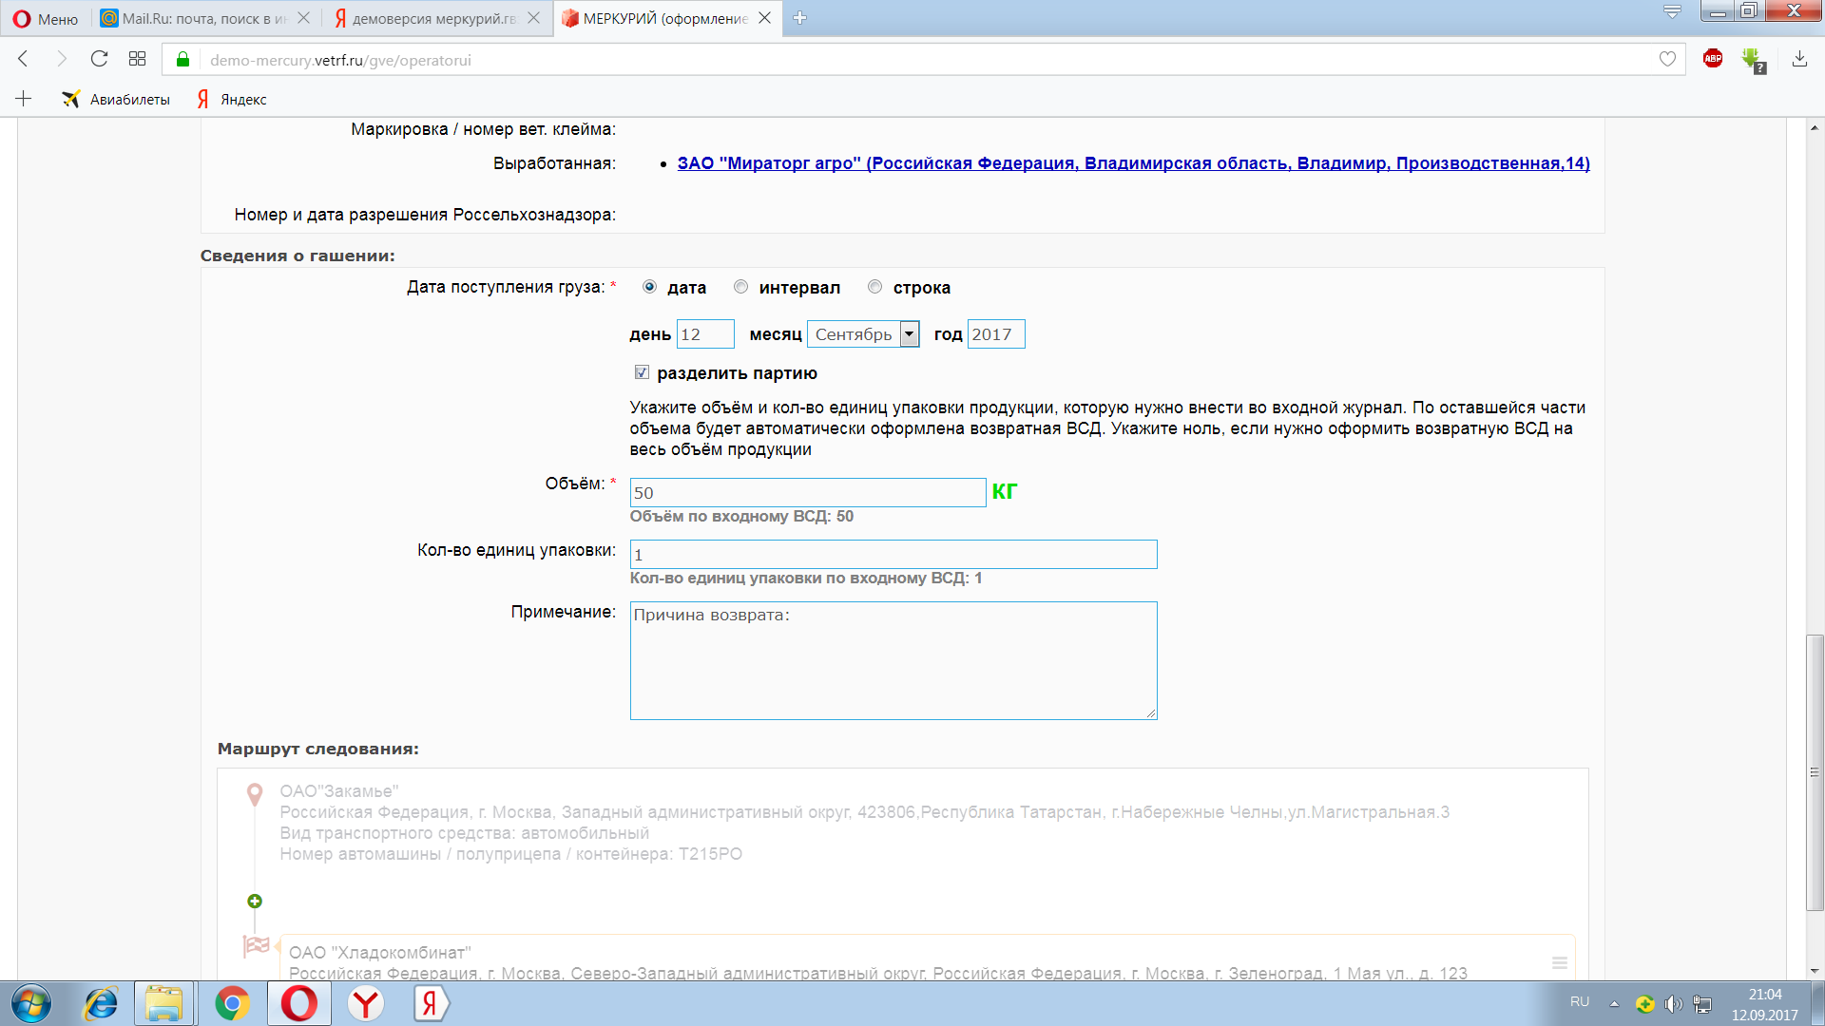

Slide 7
Выбрать все обслуживаемые Муниципальное бюджетное учреждение " общеобразовательное учреждение школа № 1 г.Агрыз" предприятия
 | МБОУ Гимназия №1 (Российская Федерация, Республика Татарстан, Агрызский район, г. Агрыз, Нариманова ул., д. 27)
 | МБОУ Гимназия №1 Агрыз (422230, Российская Федерация, Республика Татарстан, Агрызский район, г. Агрыз, Нариманова ул., д. 27)
 | Муниципальное бюджетное общеобразовательное учреждение гимназия №1 города Агрыз Агрызского муниципального района Республики Татарстан (422230, Российская Федерация, Республика Татарстан, Агрызский район, г. Агрыз, Нариманова ул., д. 27)
 | Муниципальное бюджетное общеобразовательное учреждение гимназия №1 города Агрыз АМР РТ (422230, Российская Федерация, Республика Татарстан, Агрызский район, г. Агрыз, Нариманова ул., д. 27)
Выбрать Отмена

Slide 8
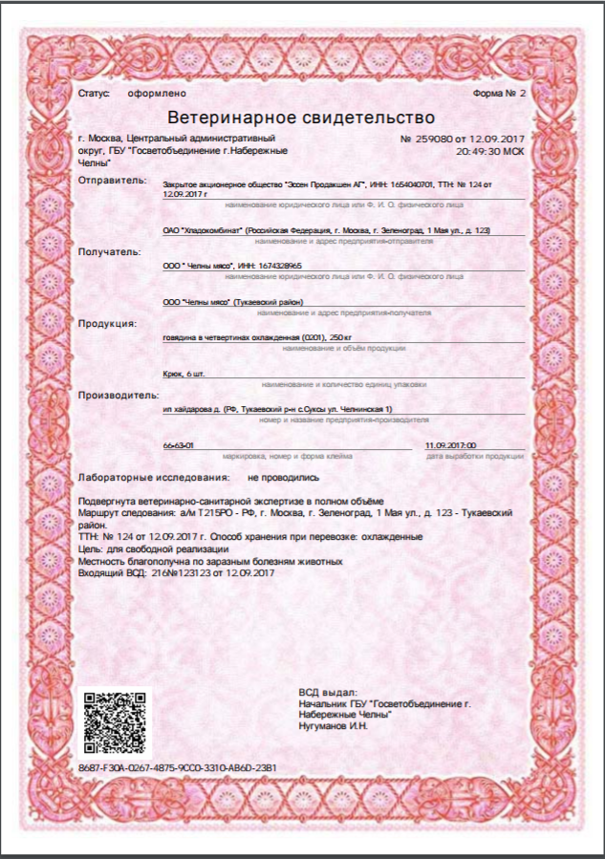
Встречаются факты подделки ЭВСД распечатанные на бумаге.

Slide 9
Как не пропустить фальшивое ЭВСД?
1. Проверить пришел ли ЭВСД на обслуживаемое вами «Предприятие», если да то погасить, если нет то для исключения подделки необходимо проверить по сгенерированному системой «Меркурий» 32-значному коду или QR коду.

Slide 10
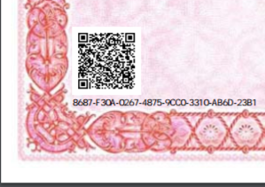
Как проверить:

Slide 11
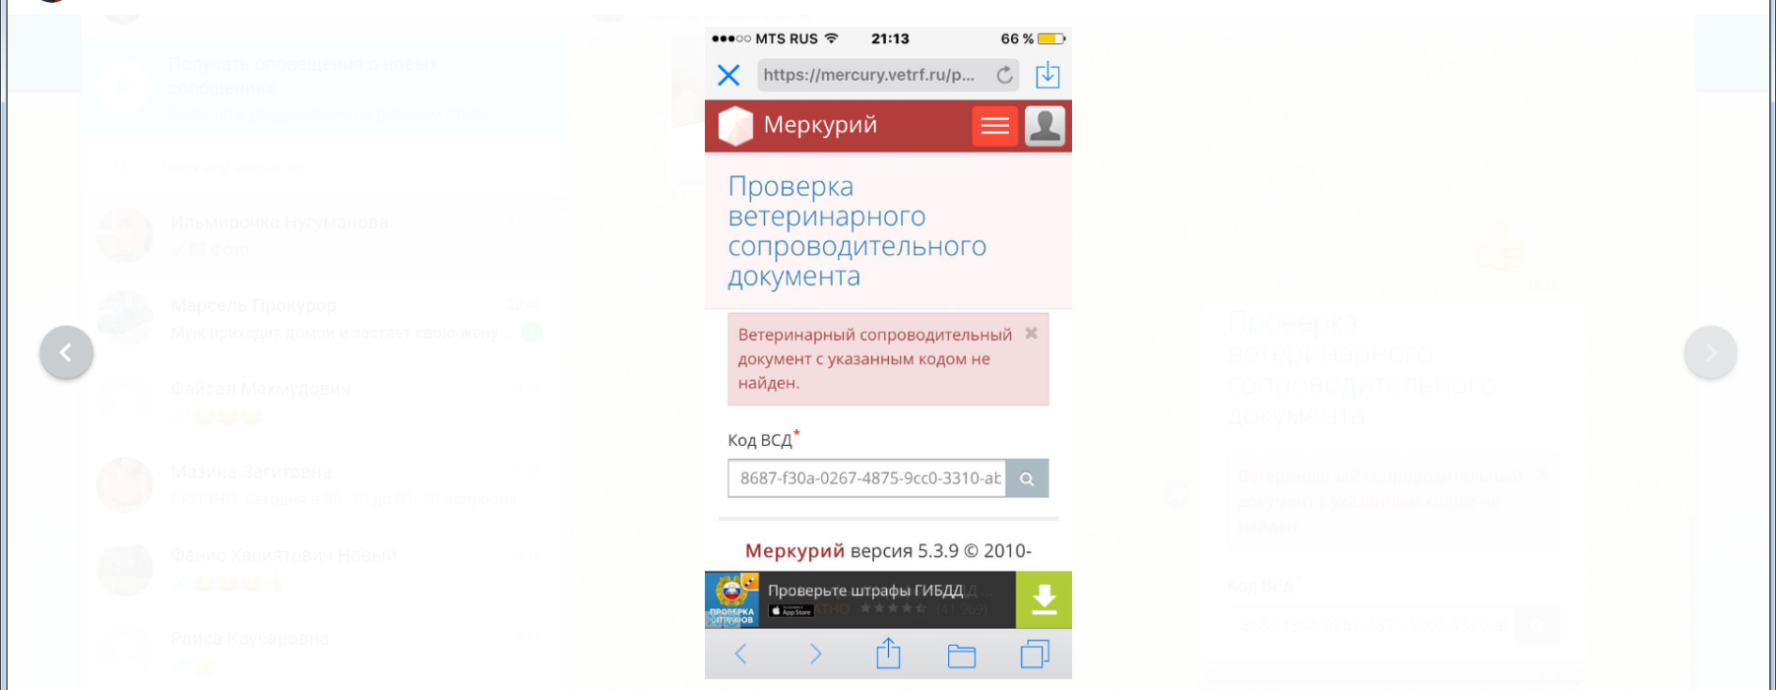
Проверить через смартфон, планшет.
Для этого закачивается программа QR Reader и сканируется QR код

Slide 12
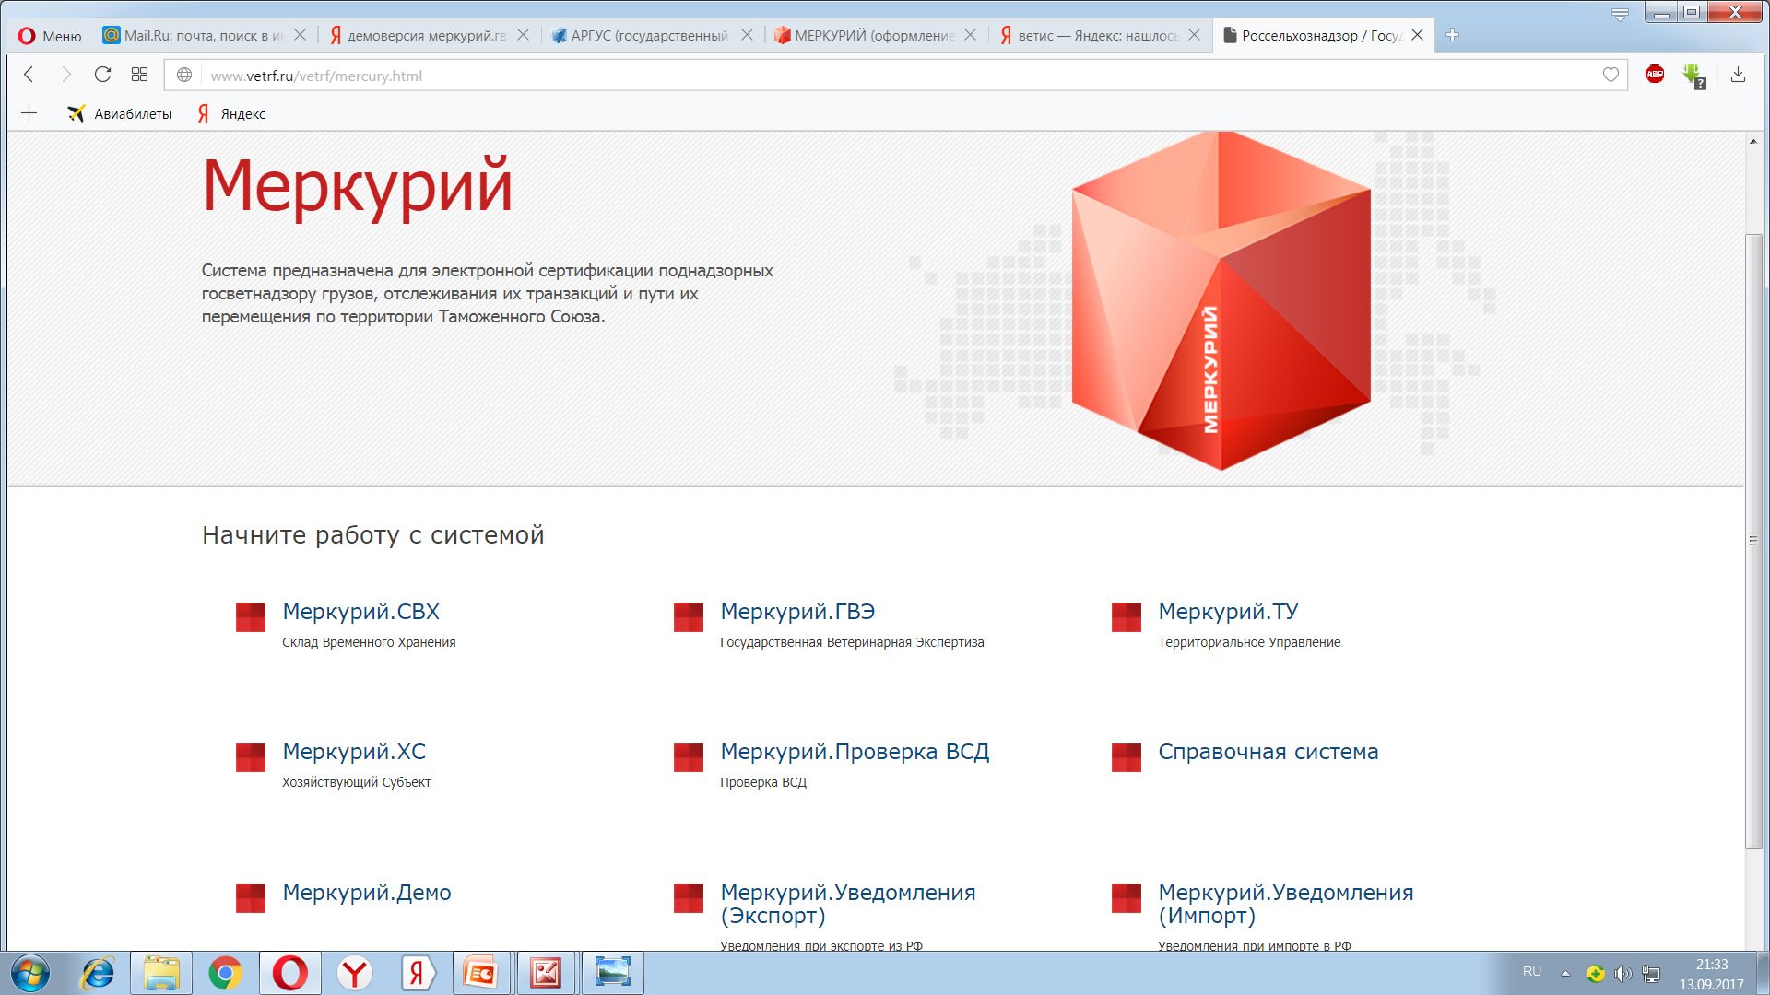
Проверить по 32-значному коду на веб-странице системы «Меркурий»

Slide 13
